Slide 1

T
CV 프로젝트 2팀
2025.03.11
발표자 : 이동하

Slide 2
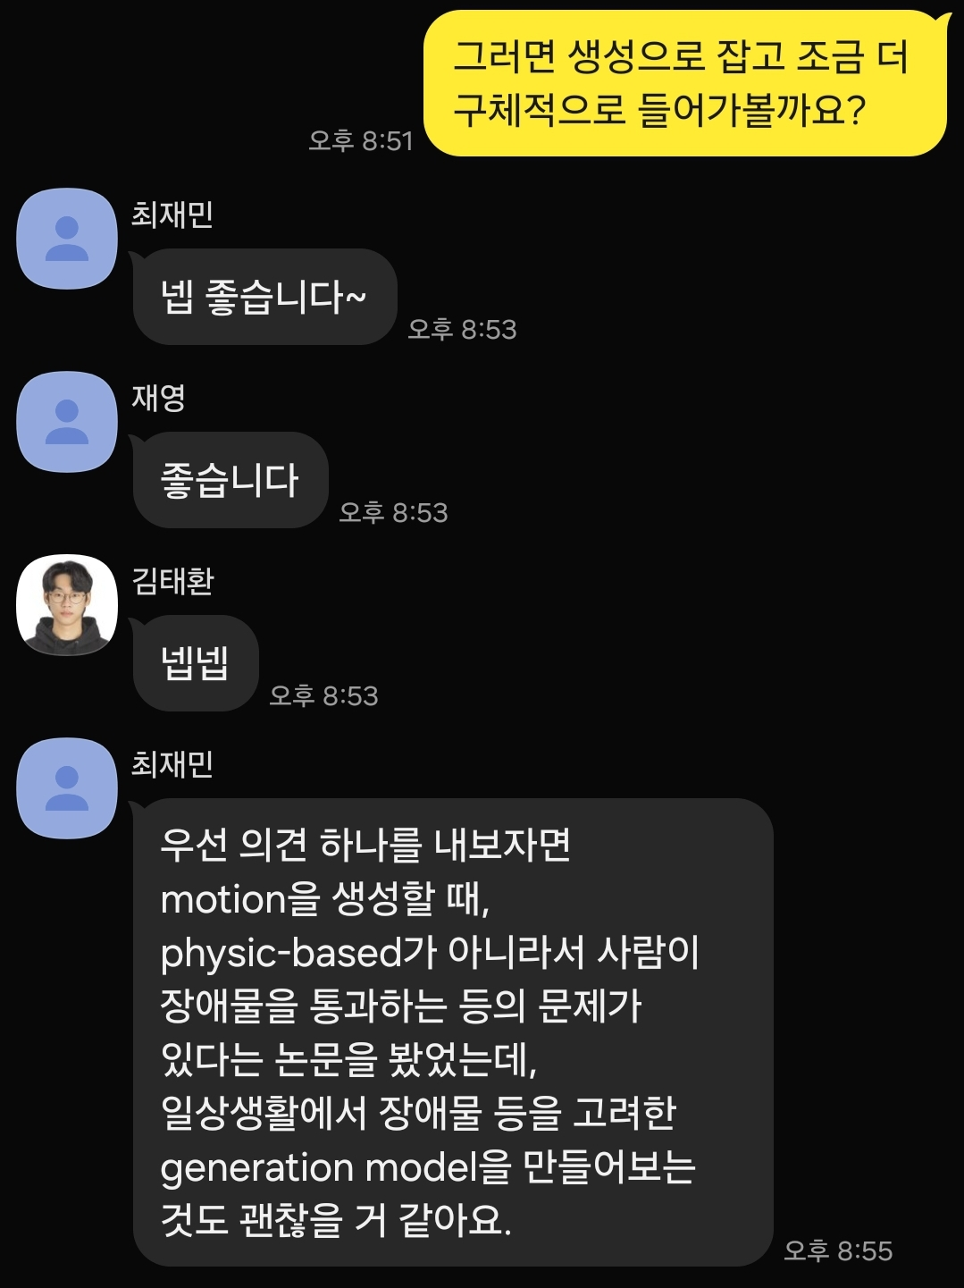
스터디원 소개 및 만남 인증
스터디원 1 : 김태환 AI학과
스터디원 2 : 양재영 AI 학과
스터디원 3 : 최재민 소프트웨어학부
스터디원 4 : 이동하 전자전기공학부

Slide 3
목차
프로젝트 계획 및 주제
참고 논문
스터디 플랜

Slide 4
프로젝트 계획 및 주제
Physic-based 3D generation model을 일상생활에 적용해보자.
Motion을 생성할 때 물리적 법칙이 적용되지 않아
사람이 장애물을 통과하거나 합쳐지는 등의 문제가 발생.
물리 법칙을 고려한 generation model을 만든 후, 일상생활에 적용해보자.

Slide 5
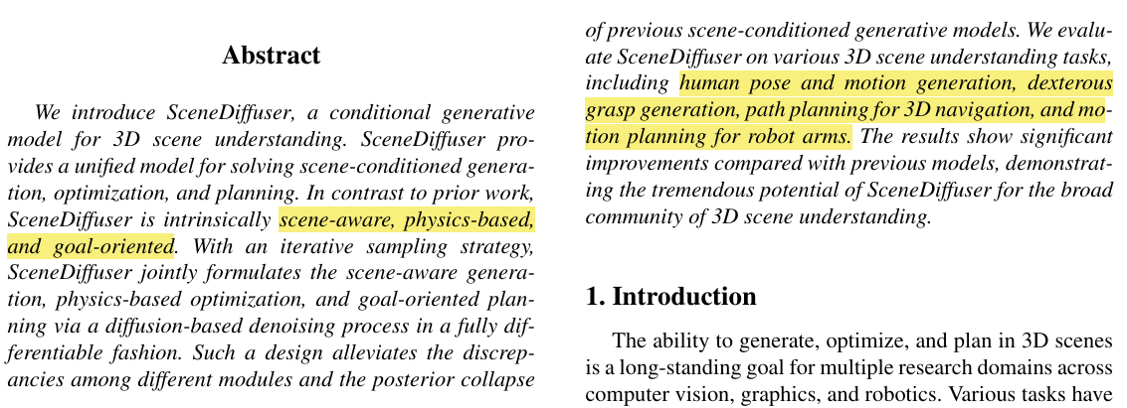
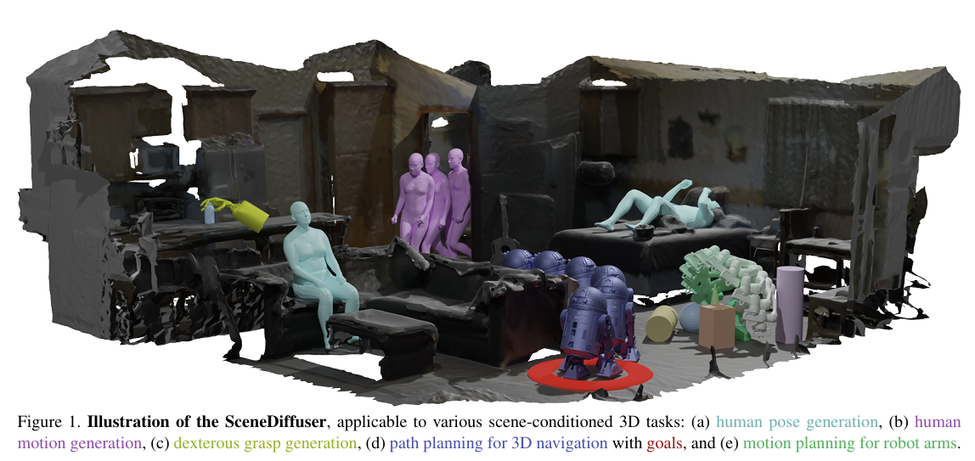
참고 논문
출처: Huang et al., "Diffusion-based Generation, Optimization, and Planning in 3D Scenes", CVPR 2023

Slide 6
스터디 플랜
1, 2주차: related works 정리 및 리뷰, 아이디어 구체화
다음 미팅: 03/12 20시 310관 1층 대면 진행

